Slide 1
CÁLCULOS QUÍMICOS

Slide 2
OLÁ!
EU SOU A PROF. LUANA NUNES
E JUNTOS VAMOS APRENDER SOBRE OS CÁLCULOS E AS QUANTIDADES NO UNIVERSO ATÔMICO-MOLECULAR.

Slide 3
CRITÉRIOS DE SUCESSO
01
02
03
04
Unidade de Massa Atômica
Massa Atômica
Massa Molecular
Quantidade de Matéria – Mol
Volume Molar
Fórmula Química
05
06
Cálculos de Fórmulas:
- Fórmula Centesimal
- Fórmula Mínima
- Fórmula Molecular
07

Slide 4
01
UNIDADE DE MASSA ATÔMICA

Slide 5
UNIDADE DE MASSA ATÔMICA
(u.m.a.)
1 u.m.a. = 1 u
1
do carbono 12
12
ou
1 u.m.a.
CARBONO 12

Slide 6
MASSA ATÔMICA
É um número que indica
quantas vezes um determinado átomo é mais pesado que
1/12 do carbono 12 (ou 1 u.m.a )
He
He
He
He
He
He
4 u.m.a
O átomo de HÉLIO é 4 vezes mais pesado
que 1/12 do carbono 12

Slide 7
01) (UFPB) A massa de três átomos do isótopo 12 do carbono é igual à massa de dois átomos de um certo elemento X. Pode-se dizer, então, que a massa atômica de X, em unidades de massa atômica, é:
Dado: massa atômica do carbono = 12 u.
a) 12.
b) 36.
c) 18.
d) 3.
e) 24.
X
X
C
C
C
2 x m_{X} = 3 x m_{C}
2 x m_{X} = 3 x 12
36
m_{X} =
2
m_{X} = 18

Slide 8
02
MASSA ATÔMICA

Slide 9
MASSA DO ELEMENTO QUÍMICO
35
Cl
37
Cl
17
17
É a média ponderada das massas atômicas de seus isótopos, onde a porcentagem com que cada aparece na natureza é o peso

Slide 10
O cloro possui dois isótopos de pesos atômicos 35u e 37u, com porcentagens, respectivamente, iguais a 75% e 25%.
³⁵Cl
75%
³⁷Cl
25%
35
x
75
+
37
x
25
m
=
100
2625
+
925
3550
m
=
=
100
100
m
=
35,50 u.m.a.

Slide 11
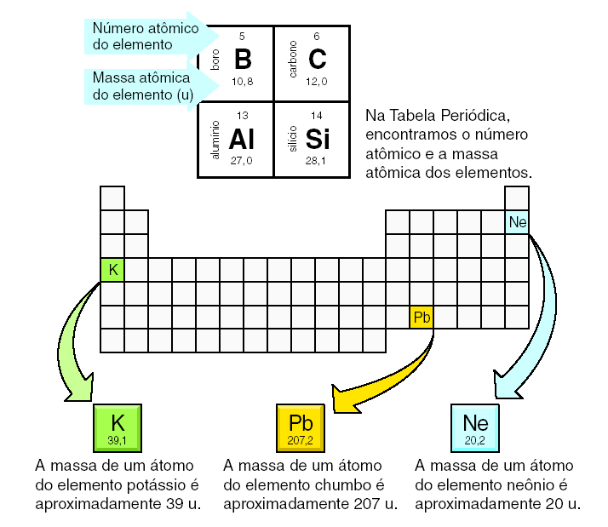
Não confunda com:
A = Z + N
NÚMERO DE MASSA
MASSA ATÔMICA
ESTE VALOR É SEMPRE INTEIRO!!!

Slide 12
01) Um elemento químico genérico X, tem três isótopos com os pesos atômicos 1, 2 e 3 com porcentagens, respectivamente, iguais a 50%, 30% e 20%. A massa do elemento X é:
a) 1,70 u.
b) 1,50 u.
c) 1,00 u.
d) 2,00 u.
e) 2,70 u.
1
2
3
X
X
X
50%
30%
20%
1
x
50
+
2
x
30
+
3
x
20
m
=
100
50
+
60
+
60
170
m
=
=
100
100
m
=
1,70 u.

Slide 13
02) Na natureza, de cada 5 átomos de boro, 1 tem massa atômica igual a 10 e 4 têm massa atômica igual a 11 u. Com base nesses dados, a massa atômica do boro, expressa em u, é:
10
B
11
B
a) 10.
b) 10,5.
c) 10,8.
d) 11,0.
e) 11,5.
1
4
1
x
10
+
4
x
11
m
=
5
10
+
44
54
m
=
=
5
5
m
=
10,8 u.

Slide 14
03) Um elemento X tem massa atômica média igual a 63,5 u. e apresenta os isótopos ⁶³X e ⁶⁵X. A abundância do isótopo 63 no elemento X é:
a) 25%.
b) 63%.
c) 65%.
d) 75%.
e) 80%.
⁶³X
⁶⁵X
m = 63,5 u
x %
y %
63 . x + 65 . y
63,5 =
100
63 . x + 65 . y = 6350
63 . x + 65 . y = 6350
x + y = 100
. (– 65)
– 65 . x – 65 . y = – 6500
– 2 . x = – 150
– 150
x =
– 2
x = 75%

Slide 15
03
MASSA MOLECULAR

Slide 16
MASSA MOLECULAR (MM)
É um número que indica quantas vezes uma molécula é mais pesada que 1/12 do carbono 12
De uma maneira prática, calculamos a massa molecular somando-se todos os pesos atômicos dos átomos que formam a molécula

Slide 17
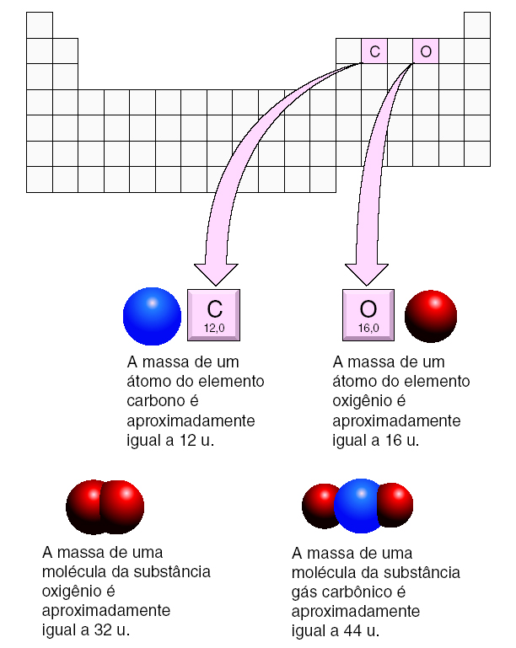
Identificada a massa atômica e a atomicidade dos elementos que compõem uma substância, determina-se sua massa molecular.

Slide 18
O ácido sulfúrico
H
O
O
H
S
O
S
2
4
O
O
H
Dados: H = 1 u.m.a.; O = 16 u.m.a.; S = 32 u.m.a.
H: 2 x 1 = 2
S: 1 x 32 = 32
+
O: 4 x 16 = 64
98 u.m.a

Slide 19
01) A massa molecular do composto abaixo é:
Na₂SO₄ . 3 H₂O
Dados:
H = 1u.;
Na = 23u.;
S = 32u.;
O = 16u.
Na: 2 x 23 = 46
a) 142 u.
b) 196 u.
c) 426 u.
d) 444 u.
e) 668 u.
S: 1 x 32 = 32
+
O: 4 x 16 = 64
142 u.m.a
H: 2 x 1 = 2
+
O: 1 x 16 = 16
18 u.m.a
M = 142 + 3 x 18 = 196 u.m.a

Slide 20
02) A massa molecular da espécie H₄P₂O_{X} vale 178 u. Podemos afirmar que o valor de “ x ” é:
a) 5.
b) 6.
c) 7.
d) 8.
e) 16.
Dados:
H = 1 u.;
O = 16 u.;
P = 31 u.
H : 4 x 1 = 4
P : 2 x 31 = 62
O : x x 16 = 16x
4 + 62 + 16x = 178
16 x = 178 – 66
16 x = 112
112
x =
16
x = 7

Slide 21
TESTE OS SEUS CONHECIMENTOS
https://forms.gle/vXLZ8Au5fhM5du6j9
ACESSE O FORMULÁRIO AO LADO!
EXERCITE SOBRE MASSA ATÔMICA E MASSA MOLECULAR

Slide 22
04
QUANTIDADE DE MATÉRIA - MOL

Slide 23
NÚMERO DE AVOGADRO
É o número de entidades
(moléculas ou átomos) existentes em uma massa, em gramas, igual
à massa molecular ou massa atômica
Este número é igual a 6,02 x 10²³

Slide 24
Em uma massa de 56 g de átomos
de ferro (peso atômico 56 u.)
existem 6,02 x 10²³ átomos de ferro
Fe
O
Em uma massa igual a 18g de H₂O
(massa molecular 18 u)
existem 6,02 x 10²³ moléculas de água.
H
H
A quantidade 6,02 x 10²³ é chamada de MOL

Slide 25
01) Em uma amostra de 1,15 g de átomos de sódio, o número de átomos é igual a:
Dado: Peso atômico do sódio = 23u
a) 6,0 x 10²³
b) 3,0 x 10²³
c) 6,0 x 10²²
d) 3,0 x 10²²
e) 1,0 x 10²²
23g
6 x 10²³
1,15g
n
23 x n
=
1,15 x 6 x 10²³
6,9 x 10²³
n
=
n
=
3 x 10²²
23

Slide 26
3,0 x 10²³ moléculas de certa substância “A” têm massa igual à 14 g.
A massa molar dessa substância é:
a) 56 g / mol.
b) 28 g / mol.
c) 26 g / mol.
d) 14 g / mol.
e) 7,0 g / mol.
massa
nº de moléculas
Mg
6 x 10²³
14g
3 x 10²³
M
6 x 10²³
=
14
3 x 10²³
M = 28 g/mol

Slide 27
03) Uma amostra de 12,04 x 10²³ moléculas de H₂O contém:
a) 0,5 mol de água.
b) 1,0 mol de água.
c) 1,5 mols de água.
d) 2,0 mols de água.
e) 2,5 mols de água.
1 mol
6,02 x 10²³
n
12,04 x 10²³
n = 2 mols de água

Slide 28
04) 0,4 mol de uma substância X₂ tem massa 64 g.
A massa molar do átomo de X é:
mol
massa
a) 16g.
b) 19g.
c) 35,5g.
d) 80g.
e) 160g.
1 mol
M g
0,4 mol
64 g
1
M
=
0,4 x M = 64
0,4
64
64
M
=
= 160g de X₂
0,4
2 x X
160g
X
m
Então, m = 80g

Slide 29
05) A sacarose é um açúcar de massa molar 342g/mol com fórmula C₁₂H₂₂O₁₁.
O número de átomos existentes em um grama de
sacarose é:
342g
45 x 6,02 x 10²³ átomos
a) 6,02 x 10²³
b) 3,14 x 10²⁰
c) 7,92 x 10²²
d) 5,03 x 10²⁵
e) 4,5 x 10²⁷
1g
n átomos
342
45 x 6,02 x 10²³
=
1
n
45 x 6,02 x 10²³
n
=
342
270,9 x 10²³
n
=
= 0,792 x 10²³
n = 7,92 x 10²²
342

Slide 30
06) (Covest) 18g de água contém:
Dados: H = 1 g/ mol; O = 16 g/ mol
a) 2 átomos de hidrogênio e 1 átomo de oxigênio.
b) 2 íons H⁺ e 1 íon O^{2 –} .
c) 1 íon H ⁺ e 1 íon OH – .
d) 12,04 x 10²³ átomos de hidrogênio e 6,02 x 10²³ átomos de oxigênio.
e) 6,02 x 10²³ íons H⁺ e 3,01 x 10²³ íons O^{2–} .

Slide 31
TESTE OS SEUS CONHECIMENTOS
https://forms.gle/YuAvgLXSUoySbFHs7
ACESSE O FORMULÁRIO AO LADO!
EXERCITE SOBRE MOL E MASSA MOLAR

Slide 32
05
VOLUME MOLAR

Slide 33
Condições Normais de Temperatura e Pressão
(CNTP)
Dizemos que um gás se encontra nas CNTP quando:
P = 1 atm ou 760 mmHg
e
T = 0 °C ou 273 K
Volume Molar
É o volume ocupado por um mol de um gás
Nas CNTP o volume molar de qualquer gás
é de 22,4 L

Slide 34
01) Assinale a alternativa correspondente ao volume ocupado por 0,25 mol de gás carbônico (CO₂) nas condições normais de temperatura e pressão (CNTP):
1 mol
22,4 L
0,25 mol
V
a) 0,25 L.
b) 0,50 L.
c) 5,60 L.
d) 11,2 L.
e) 22,4 L.
1
22,4
=
0,25
V
1 x V = 0,25 x 22,4
V = 5,6 L

Slide 35
02) Nas CNTP, o volume ocupado por 10 g de monóxido de carbono é:
a) 6,0 L.
b) 8,0 L.
c) 9,0 L.
d) 10 L.
e) 12 L.
28
1 mol
22,4 L
M
g
V
10 g
22,4
28
=
28 x V = 22,4 x 10
V
10
224
V
=
CO: M = 12 + 16 = 28 g/mol
28
V = 8 L
Dados: C = 12 u; O = 16 u.

Slide 36
EXERCÍCIOS DE FIXAÇÃO
FAÇA COM CALMA E ATENÇÃO FORA DO SEU HORÁRIO DE AULA PARA EXERCITAR O CONHECIMENTO.
1. Determine a massa molecular das substâncias:
a) S₈ b) HClO c) H₃PO₄ d) Ba(OH)₂ e) Ca₃(PO₄)₂
2. Determine o número de moléculas presentes em 4 mols de água:
3. Qual o volume, em litros, ocupados nas CNTP, por 5 mols de moléculas de CO_{2(g)}?
4. Determine a massa, em gramas, de 12 x 10²⁴ moléculas de H₂S:
5. Calcular o número de mols presentes em 90 g de água:
6. Determine o número de moléculas presentes em 90 g de água:
7. Qual o número de átomos presentes em 90 g de água?
8. Calcule a massa molecular de uma certa substância X, sabendo que 16 mols da mesma “pesam” 38,4 g:

Slide 37
EXERCÍCIOS DE FIXAÇÃO
FAÇA COM CALMA E ATENÇÃO FORA DO SEU HORÁRIO DE AULA PARA EXERCITAR O CONHECIMENTO.
9. Determinar a massa, em gramas, de 11,2 L de CO₂ _{(g)}, nas CNTP:
10. Qual o volume ocupado, em litros, por 160 g de oxigênio gasoso (O₂) nas CNTP?
11. Determine a massa molecular de um certo gás G, sabendo que nas CNTP, 340 g do mesmo ocupam um volume de 224 L:
12. Determine a massa total, em gramas, presentes em: 2 mols de moléculas de H₂ + 11,2 L de C₂H_{2(g)} nas CNTP:
13. 1,2 x 10²³ moléculas da substância X pesam 12 mg. Calcule a massa molar de X.
14. 12,4 g de uma substância simples e gasosa G_{n}, ocupam, nas CNTP, 2,24 L. Determine a atomicidade da substância sabendo que a massa atômica de G é 31 u.m.a.:
15. Nas CNTP, 5,6 L do gas XO₂ tem massa igual a 11g. Qual a massa atômica de X?
16. Uma liga de zinco e ferro contém 20% de zinco. Qual o número de átomos de ferro contidos em 7g dessa liga?

Slide 38
Respostas dos Exercícios de Fixação
a)256u b)52,5u c)98u d)171u e)310u
2,4x10²⁴
112L
68g
5mol
3x10²⁴
9x10²⁴
2,4u
22g
112L
34u
4g+13g=17g
60mg ou 0,06g
n=4
12u
0,6x10²³

Slide 39
06
FÓRMULA QUÍMICA

Slide 40
Fórmula Química
Definição: é a representação gráfica das substâncias.
Fórmula Molecular: indica os elementos e o número de átomos de cada um deles na substância.
Fórmula Mínima: indica os elementos e a menor proporção em números inteiros da combinação entre os átomos.
Fórmula Centesimal: indica os elementos e a proporção centesimal em massa entre eles na substância.
Obs. Existem ainda as fórmulas estrutural e eletrônica que não têm importância quantitativa.

Slide 41
07
CÁLCULOS DE FÓRMULAS

Slide 42
Fórmula Centesimal
Cálculo: é determinada por um simples cálculo percentual a partir da fórmula molecular.
Exemplo: Cálculo da composição centesimal da água.
H = 1 x 2 = 2g
O = 16 x1 = 16g
H₂O = 1 x 2 + 16 x 1 = 18g.
H = 2 x 100 / 18 = 11,11%
O = 16 x 100 / 18 = 88,89%

Slide 43
Fórmula Mínima
Cálculo: é determinada a partir da fórmula molecular ou percentual.
Exemplo 1: a partir da fórmula molecular.
Fórmula Molecular | Fórmula Mínima
H₂O₂ | HO
C₆H₁₂O₆ | CH₂O

Slide 44
Fórmula Mínima
Exemplo 2: a partir da fórmula percentual ou com posição em massa.
Fórmula percentual da água: H – 11,11%
O – 88,89%
N° de mols (n) | Simplificação
H – 11,11/ 1 = 11,11 | 11,11/5,56 = 2
O – 88,89/16 = 5,56 | 5,56/5,56 = 1
Fórmula Mínima | H₂O

Slide 45
Fórmula Molecular
Cálculos: é determinada multiplicando-se a fórmula mínima por um fator n inteiro, que depende da massa molecular da substância, onde:
n = massa molecular / massa da fórmula mínima
Fórmula Molecular = (Fórmula Mínima)_{n}
Exemplo: a partir da fórmula mínima.
A massa molecular da água oxigenada = 34 u. m. a. fórmula mínima é HO, determinar a fórmula molecular:
Fórmula Molecular = (HO)_{n}
n = 34 / 17 → n = 2
Fórmula Molecular = H₂O₂

Slide 46
Exercícios de fixação:
Determinar a percentagem de fósforo presente na molécula de Ca₃(PO₄)₂.
Determinar a fórmula mínima da nicotina, sabendo que ela contém: 74,0% de C, 8,7% de H e 17,3% de N.
Determinar a fórmula molecular de uma substância de massa molecular 118 e que contém: 40,67% de C, 8,47% de H e 23,73% de N.
FAÇA COM CALMA E ATENÇÃO FORA DO SEU HORÁRIO DE AULA PARA EXERCITAR O CONHECIMENTO.

Slide 47
Respostas dos Exercícios
20%
C₅H₇N
C₄H₁₀N₂

Slide 48
TESTE OS SEUS CONHECIMENTOS
https://forms.gle/KUSpVjzrqRMoubpv6
ACESSE O FORMULÁRIO AO LADO!
EXERCITE SOBRE CÁLCULOS DE FÓRMULAS

Slide 49
1
2
LEMBRE-SE DO NOSSO ESQUEMA DE ESTUDO...
3
4
LEIA
ANOTE
TESTE
RELEIA

Slide 50
—MARIE CURIE
“Na vida não existe nada a se temer, apenas a ser compreendido.”

Slide 51
OBRIGADA
ALGUMA DÚVIDA?
Anote e entre em contato!
Please keep this slide for attribution

Slide 52
REFERÊNCIAS
A ESCRITA, A ILUSTRAÇÃO E OS EXERCÍCIOS DOS SLIDES FOI ADAPTADA DOS SEGUINTES SITES:
http://www.agamenonquimica.com/aulas.html
https://www.manualdaquimica.com/quimica-geral/massa-molecular.htm
https://guiadoestudante.abril.com.br/curso-enem-play/grandezas-massa-atomica-massa-molecular-mol-e-massa-molar/
https://www.manualdaquimica.com/quimica-geral/formula-molecular.htm
https://mundoeducacao.uol.com.br/quimica/tipos-formulas-usadas-estequiometria.htm

